Slide 1
CCIE Enterprise Bootcamp
Основы OSPF

Slide 2

OSPF
Стандартный открытый протокол
Находит соседей обменом hello-пакетами
Обменивается с установленными соседями LSA (Link State Announcement), в которых передает:
С какими маршрутизаторами установлено соседство
Как устроена топология
Какие IP-сети анонсируются
LSA | Установленные соседи
R2 | R1, R3
R3 | R2, R4
R4 | R1, R3
R2
R1
R3
R1 LSDB
R4

Slide 3
Версии протокола OSPF
OSPFv2:
Работает только поверх IPv4
Обменивается только маршрутами IPv4
RFC 2328
Устаревшие RFC для OSPFv2: 1131, 1247, 1583, 2178
50+ дополнительных RFC для различных костыльных механизмов
Multicast 224.0.0.5 (Hello) и 224.0.0.6 (DR), вложение IP 89
OSPFv3:
Работает только поверх IPv6
Обменивается маршрутами как IPv4, так и IPv6
RFC 5340
Multicast ff02::5 (Hello) и ff02::6 (DR), вложение IP 89

Slide 4
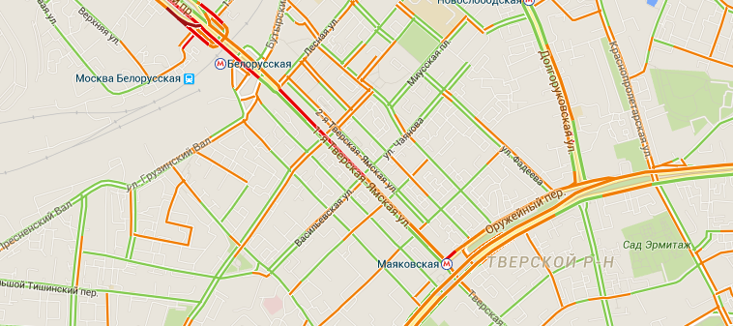
Отслеживание состояний каналов
Каждый маршрутизатор строит топологию сети
Обнаруживает непосредственно подключенных соседей
Отсылает им и получает от них информацию о связях маршрутизаторов
Строит карту связей и просчитывает кратчайшие маршруты до каждого узла
Пользуется полученными маршрутами для нахождения шлюза для каждой анонсированной в топологии сети

Slide 5
Особенности протоколов Link State
Преимущества:
Эффективно используют полосу пропускания
Быстро реагируют на изменения в сети
Гарантируют защиту от петли
Недостатки
Вычислительно существенно более сложны по сравнению с ДВ-протоколами
Плохо масштабируются в сетях с произвольной топологией
Рассчитаны на работу с топологией, а не с маршрутной информацией IP
Обросли немыслимым количеством костылей

Slide 6
Hello
Hello-пакеты отсылаются по таймеру на всех интерфейсах OSPF
Используется local multicast (224.0.0.5)
В каждом пакете указывается информация о конфигурации маршрутизатора
С непротиворечиво настроенными соседями устанавливается соседство
Должны совпасть таймеры Hello Interval и Dead Interval
Должны совпасть номер региона и флаг stub
Пакеты должны пройти процедуру аутентификации
Hello!

Slide 7
Алгоритм SPF
OSPF использует алгоритм Дейкстры для нахождения кратчайшего пути в топологии между двумя маршрутизаторами
Метрика – стоимость пути до удаленной сети
Стоимость пути = сумма стоимостей интерфейсов, составляющих путь
Меньше стоимость пути – более вероятно прохождение трафика по нему
LSA | Соседи | Сети
R2 | R1 (10), R3 (20)
R3 | R2 (20), R4 (10) | 10.0.0.0/24 (15)
R4 | R1 (5), R3 (10)
10
R2
20
R1 LSDB
15
R1
R3
5
10
10.0.0.0/24
Сеть | Маршрут | Стоимость
10.0.0.0/24 | R3-R2-R1 | 45
 | R3-R4-R1 | 30
R4
R1 RIB

Slide 8
Router ID
Каждый маршрутизатор выпускает LSA, которые подписываются его уникальным идентификатором
ID обязан быть уникальным в пределах всей топологии
И не меняться в течение всего срока работы OSPF
Идентификатор – 32-битное число
Часто записывается в форме IP-адреса
Возможные способы назначения
Вручную
Взять самый маленький IP-адрес на устройстве
Взять какой-нибудь еще IP-адрес на устройстве
Например, маршрутизаторы Cisco предпочитают брать самый большой IP-адрес с виртуальных loopback-интерфейсов

Slide 9
Состояние соседства
Hello protocol
INIT: принимаются Неllo без указания «нас» как соседа
2WAY: принимаются Неllo с указанием «нас» как соседа
Database Exchange
EXSTART: согласование стартовых Sequence Number, выбор Master
ЕХСНАNGE: обмен пакетами Database Description
LOADING: обмен пакетами Link State Request и Link State Update
FULL: синхронизированные LSDB
Также существуют состояния ATTEMPT и DOWN
Детально процесс разбирается далее в курсе

Slide 10
Синхронизация таблиц топологии
Состояние 2WAY и FULL стабильные, остальные - переходные
R1
R2
EXSTART
DBD
DBD
EXSTART
DBD
DBD
LOADING
LSR
LSU
LSAck
FULL

Slide 11
Регионы в OSPF
Маршрутизаторы описывают в выпускаемых LSA топологию сети
При изменениях в топологии все маршрутизаторы пересчитывают ее
Если топология большая и сложная, пересчет занимает много ресурсов
OSPF позволяет разбить автономную систему на регионы (аrеа)
Внутри региона топология считается «по-честному»
За пределы региона адресная информация передается в ДВ-стиле
Классификация маршрутизаторов
Internal Router
Аrea Border Router
Backbone Router
АS Boundary Router
Area 1
Area 0
Area 7
Area 3

Slide 12
Иерархическая топология
OSPF гарантирует защиту от петель
Внутри региона – нативно: кратчайшие пути петель содержать не могут
Между регионами используется топология "звезда"
Центральный регион имеет особую роль (0.0.0.0, backbone, transit)

